Slide 1

A Learning-based Incentive Mechanism for Federated Learning
施崭
2021.3.11

Slide 2
目录
1
问题介绍
2
问题定义
3
模型设计
4
实验结果
5
总结

Slide 3
问题介绍
联邦学习激励机制
大量的研究集中在从性能和安全性方面进行联合学习，但是忽略了激励机制。客户不愿意在没有报酬的情况下参与学习过程。非常有必要激励更多用户对联邦学习任务进行主动交易并保安交易的公平性，因此可建立激励机制，鼓励更多高质量、低成本的边缘节点参与学习，最终减少花费、提高性能。

Slide 4
本文贡献
研究并制定了物联网中的联邦学习的斯塔克尔伯格博弈
参与者共享他们的决策(例如，用于模型训练的数据量) ，推导出纳什均衡，参数服务器可以准确地评估他们对训练精度的贡献。
设计了一个使用DRL的算法，使得参数服务器和边缘节点可以动态地调整他们的策略

Slide 5

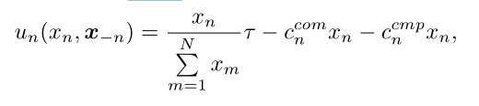

问题定义
边缘节点n的训练成本包括计算成本和通信成本两部分
边缘节点n的效用
除n之外其他节点的策略
Notes:
行人重识别的训练需要大量的数据，需要监控摄像头进行大规模收集，但这可能就涉及到一些隐私问题。

Slide 6
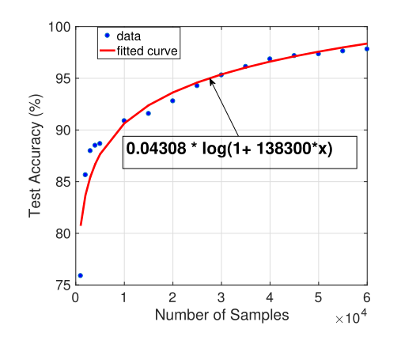


问题定义
表示参数服务器的效用

Slide 7
问题定义
将联邦学习的奖励机制设计为每个训练周期的斯塔克尔伯格博弈
参数服务器宣布总奖励τ
每个用户确定自己的训练策略，使自己的效用最大化

Slide 8
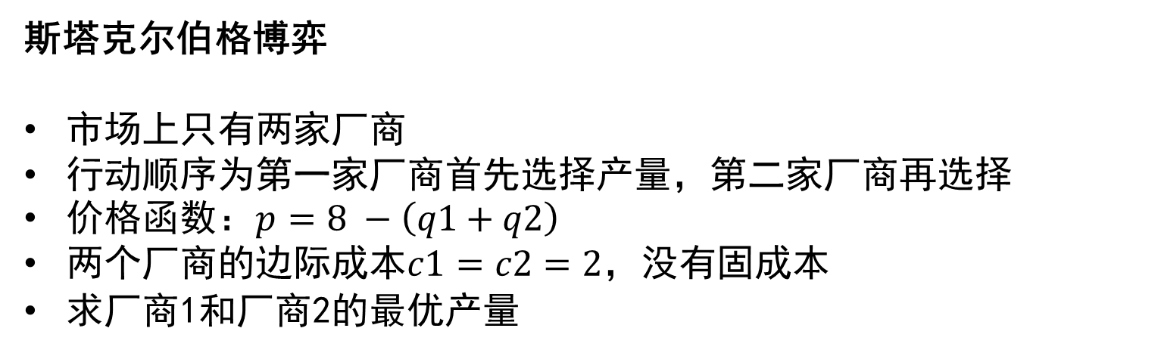
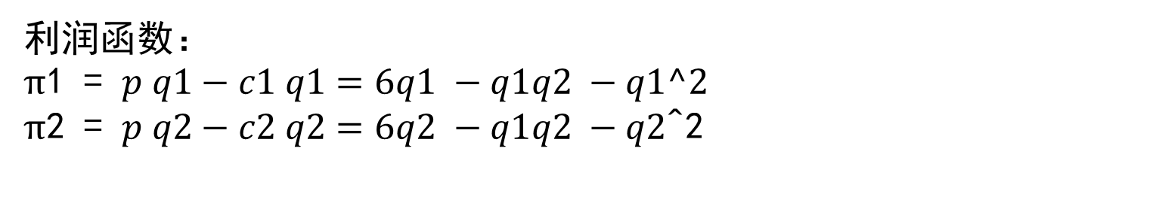
问题定义
斯塔克尔伯格博弈
市场上只有两家厂商
行动顺序为第一家厂商首先选择产量，第二家厂商再选择
价格函数：$p=8 −\left(q1+q2\right)$
两个厂商的边际成本$c1=c2=2$，没有固成本
求厂商1和厂商2的最优产量
利润函数：
$π$1 = $p q1−c1 q1=6q1 −q1q2 −q1^2$
$π$2 = $p q2−c2 q2=6q2 −q1q2 −q2$^2

Slide 9
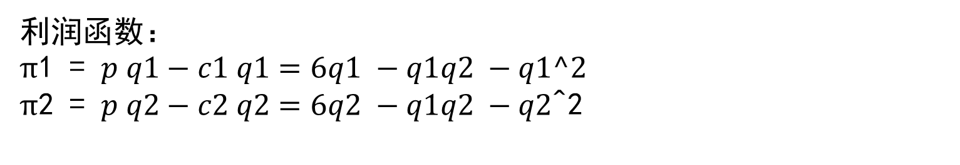
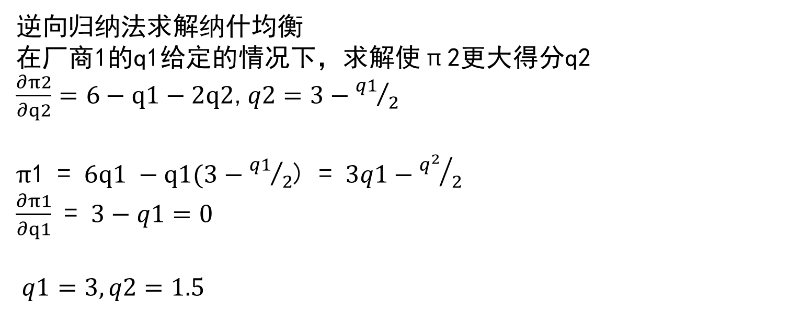
问题定义
利润函数：
$π$1 = $p q1−c1 q1=6q1 −q1q2 −q1^2$
$π$2 = $p q2−c2 q2=6q2 −q1q2 −q2$^2
逆向归纳法求解纳什均衡
在厂商1的q1给定的情况下，求解使π2更大得分q2
$\frac{∂π2}{∂q2}=6−q1−2q2$,$q2=3−{q1}/2$
$π$1 = $6q1 −q1(3−$ ${q1}/2$) = $3q1−{q^{2}}/2$
$\frac{∂π1}{∂q1}$ = $3−q1=0$
$q1=3,q2=1.5$

Slide 10



问题定义
纳什均衡
任意一位参与者在其他所有参与者的策略确定的情况下，其选择的策略是最优的，那么这个组合就被定义为纳什平衡。
是一组纳什均衡策略
则对于任意节点

Slide 11
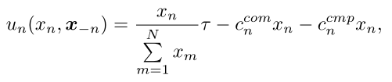
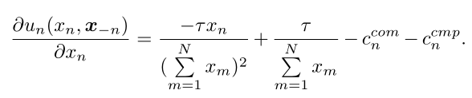
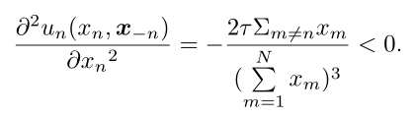
证明
第二阶段博弈的纳什均衡
一阶导：
二阶导：

Slide 12
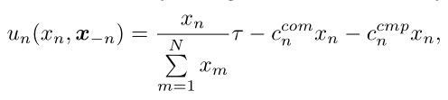

证明
纳什均衡存在定理
参与者集合是有限的
策略集合封闭，有界，且为凸集
效用函数在策略空间中连续，且为拟凹函数
二阶导：

Slide 13
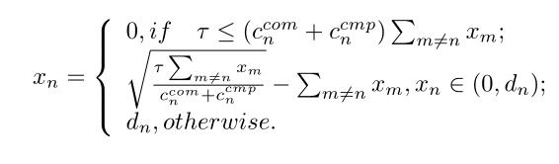
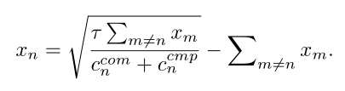
证明
第二阶段博弈的纳什均衡
= 0

Slide 14

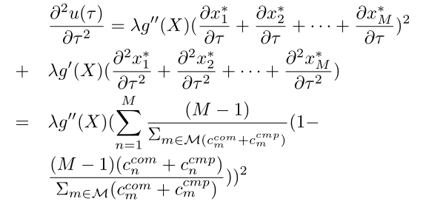
联邦场景
参数服务器效用

Slide 15


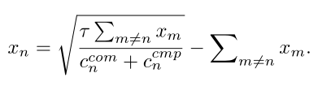
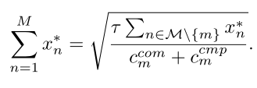
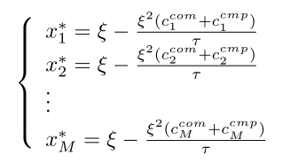

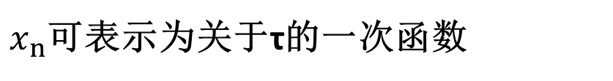
联邦场景
$x_{n}$可表示为关于τ的一次函数
设

Slide 16

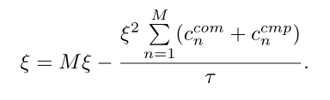
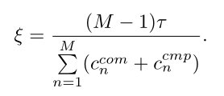
联邦场景
(1)
相加
(2)代入(1)
(2)

Slide 17


联邦场景
参数服务器效用
为凹函数，二阶导小于0
小于0
存在τ使得参数服务器达到最大效用

Slide 18
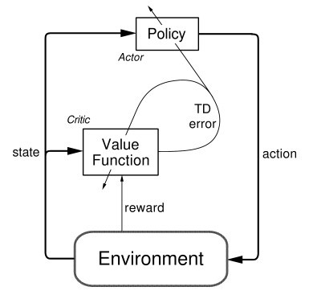
强化学习模型
Actor-Critic Model
用Critic去学习奖励机制，用Actor来指导动作执行，在Critic学完后告诉Actor哪些做得好。Critic通过学习环境和奖励之间的关系，能够看到所处状态的潜在奖励，指导的Actor每一步都在更新。
Actor 基于概率选行为, Critic 基于 Actor 的行为评判行为的得分, Actor 根据 Critic 的评分修改选行为的概率。

Slide 19
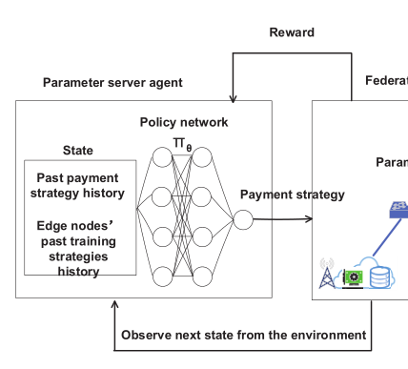



强化学习模型
Actor-Critic Model
参数服务器状态空间：
参数服务器策略：
参数服务器奖励：

Slide 20
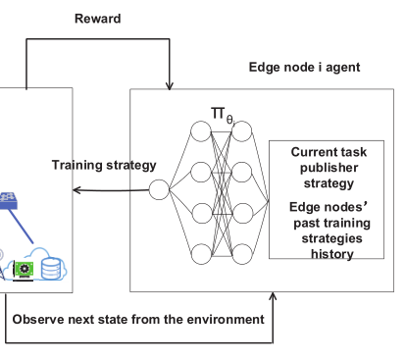


强化学习模型
Actor-Critic Model
边缘节点状态空间：
边缘节点策略：
边缘节点奖励：

Slide 21
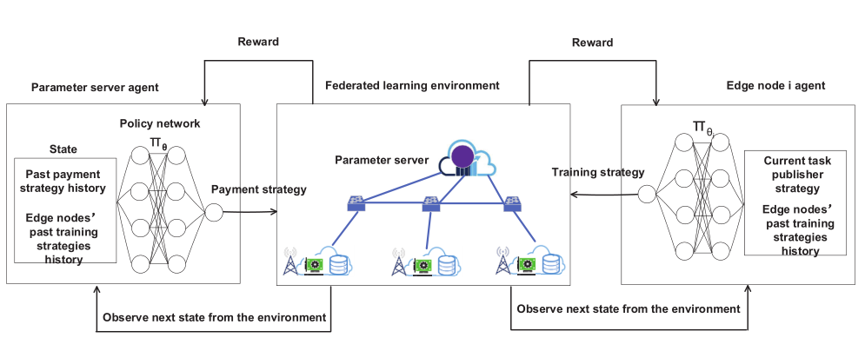
强化学习模型
Actor-Critic Model
参数服务器决定策略τ
边缘节点收到τ后，每个边缘节点agent提出自己的策略x
边缘节点根据收到的奖励更新神经网络
边缘节点学习到最优训练策略
参数服务器根据收到的最优策略确定奖励更新神经网络

Slide 22


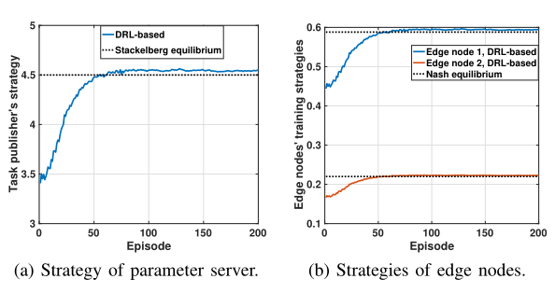
实验

Slide 23
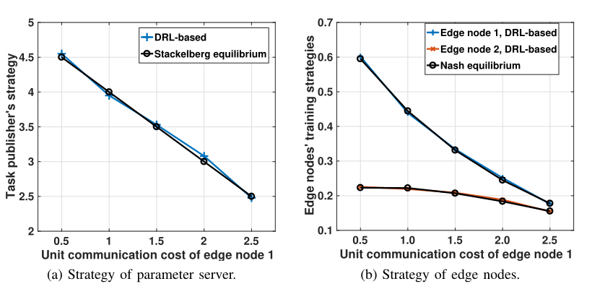
实验

Slide 24
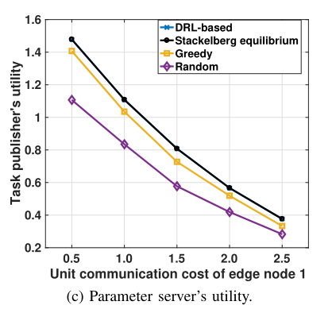
实验

Slide 25
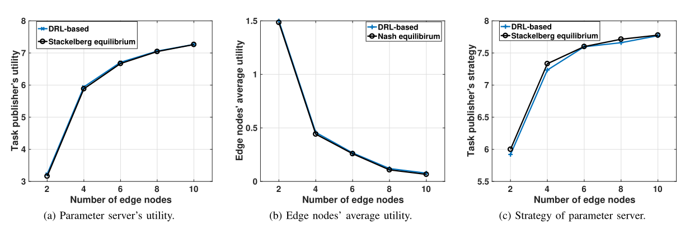
实验

Slide 26
总结与思考
本文提出了一个基础的联邦学习奖励机制，使用强化学习达到纳什均衡，平衡双方的效益，并予以证明。个人思考如下：
①设定数据为独立同分布，只根据数据量来决定数据质量
② 基于联邦学习的工作模式，并没有真正与联邦学习算法相结合，只是激励用户
参与联邦学习 ，达到均衡后各种策略固定，与现实中可能存在的动态变化不符。
③ 边缘节点在联邦学习过程中可能存在恶意行为，错误的梯度对模型的误导依然
会得到奖励，对边缘节点的奖励可增加安全性方面的考虑。

Slide 27
谢谢观看
施崭
2021.3.11

